Slide 1
Edukacja regionalna, patriotyczna w przedszkolu mgr Renata Wiśniewska
nauczycielka konsultantka do spraw wychowania przedszkolnego
telefon: 91 4350661
e-mail: rwisniewska@zcdn.edu.pl

Slide 2
„ Ubogi jest ten, kto nie zna i nie miłuje ziemi, na której się urodził i żyje. Podobny jest do drzewa bez korzeni. Skąd może czerpać soki potrzebne do życia? W jaki sposób będzie owocować? Jak może on nakarmić swoje dzieci pozytywnymi uczuciami do własnej ziemi, jeśli sam ich nie zna?”
J. Engiel, M. Podlasiecka: Mój region Mazowsze. „Zeszyt Edukacji Regionalnej”, Warszawa, 2000, WSiP, s. 5.

Slide 3
Słowniczek terminów
Region – wydzielony, stosunkowo jednorodny obszar odróżniający się od terytoriów przyległych określonymi cechami naturalnymi lub nabytymi.
(A-Z Mała Encyklopedia PWN, Warszawa 1996)
Edukacja regionalna – pozwala na zdobycie wiedzy o regionie, jego przeszłości, tradycji, zbliża do wartości materialnych i duchowych, intelektualnych, moralnych, religijnych, jest niezwykle ważna dla ustalenia własnej tożsamości, kształtowania postaw tolerancji i akceptacji kultur.

Slide 4
Folklor – anonimowa twórczość artystyczna, niesiona słowem żywym, przekazywanym z pamięci, łączącym nadawcę z odbiorcą twarzą w twarz.
Folklor dla dzieci – liczne teksty rymowanek, opowiadań umoralniających i rozrywkowych przekazywanych dzieciom świadomie przez dorosłych

Slide 5
Tradycja – przekazywane z pokolenia na pokolenie treści kultury (takie jak: obyczaje, poglądy, wierzenia, sposoby myślenia i zachowania, normy społeczne), uznane przez zbiorowość za społecznie doniosłe dla jej współczesności i przyszłości.
Obrzęd – zachowanie i działanie uroczyste, symboliczne, zrytualizowane, określone przez tradycję, obyczaj i przyjęty w zbiorowości system aksjologiczny. Jest zespołem znaków – rytuałów, czyli gestów, czynności, formuł słownych i stosowanych akcesoriów, złączonych wspólnym sensem. (B. Ogrodowska, Zwyczaje i tradycje w Polsce, Verbinum, Warszawa 2000)

Slide 6
Zwyczaj – sposób zachowania, powtarzany w określonych sytuacjach, przyjęty w zbiorowości przez wszystkich, utrwalony w świadomości społecznej. Związany głównie z życiem codziennym, towarzyskim, np. codzienny spacer, picie kawy, pukanie do drzwi, itp. (B.. Ogrodowska, Zwyczaje i tradycje w Polsce., Verbinum, Warszawa 2000)
Regionalizm – prąd społeczno-kulturalny dążący do zachowania swoistych cech kultury danego obszaru, jej odnowę i propagowanie poszarzanie wiedzy o języku, tradycjach itp.
Patriotyzm – postawa społeczno-polityczna łącząca przywiązanie i miłość do ojczyzny, jedność i solidarność z całym narodem z szacunkiem dla innych narodów oraz poszanowaniem ich suwerennych praw.

Slide 7
Kazimierz Denek małą ojczyznę określił jako: „kamień, na którym siedział mój dziadek, pole, które orał mój ojciec, ogród otoczony malwami, w którym nad grządkami pochylała się moja matka...” (K. Denek, „Wychowanie Na Co Dzień” 1998, nr 1-2)
Mała ojczyzna graniczy z innymi małymi ojczyznami, tworząc krainy i regiony, a te zaś dużą Ojczyznę.

Slide 8
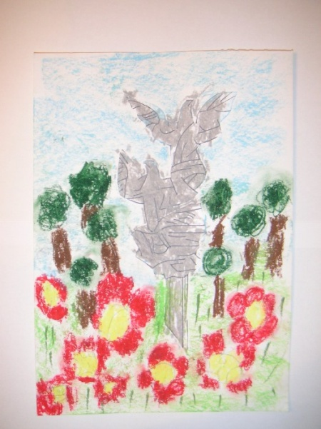
Mała ojczyzna…
… to miasto, wieś, przedszkole, rodzina.
Ojczyzna przedszkolaka jest blisko, na wyciągniecie ręki. Małe, lokalne ojczyzny uczą, jak żyć i pracować nie tylko dla swego regionu, ale dla całego kraju.

Slide 9
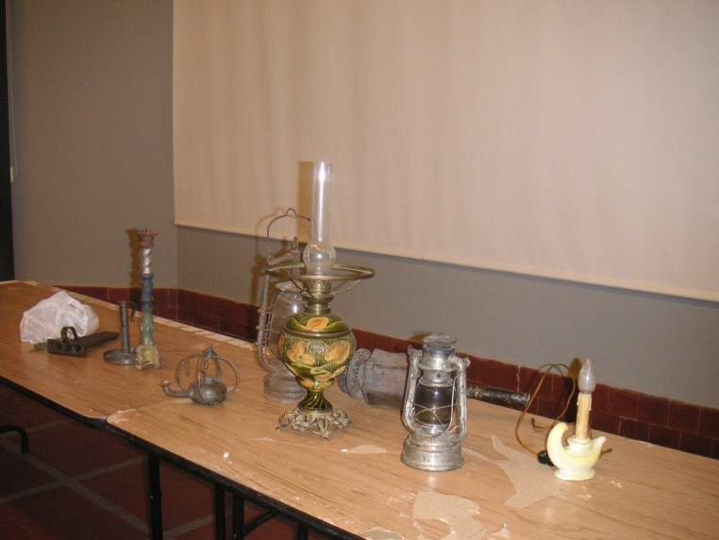
„ Istotą edukacji regionalnej jest powrót do domu, do źródeł człowieka, do źródeł jego etyki i języka, do źródeł kultury domowej, lokalnej, regionalnej, narodowej i ogólnoludzkiej.” (E. Ponisz Regionalizm, edukacja regionalna. „Wszystko dla szkoły” 2001, nr 1)
Edukacja regionalna wprowadza dziecko
w autentyczny świat swej społeczności,
świat przeżyć, emocji,
piękna (czasem i brzydoty),
doświadczeń i odkryć.

Slide 10
Świadomość patriotyczna
W przedszkolu możemy zaszczepić tylko jej zalążki, które rozkwitać będą w miarę rozwoju całej osobowości dziecka.
„ Każdy zakątek naszej ziemi może być przedmiotem zainteresowania dziecka, tu ono mieszka, tu jest jego rodzina”.
„Tu mieszkam i żyję” – a więc muszę znać pochodzenie swych własnych korzeni - to hasło przewodnie nauczyciela w pracy z wychowankami.

Slide 11
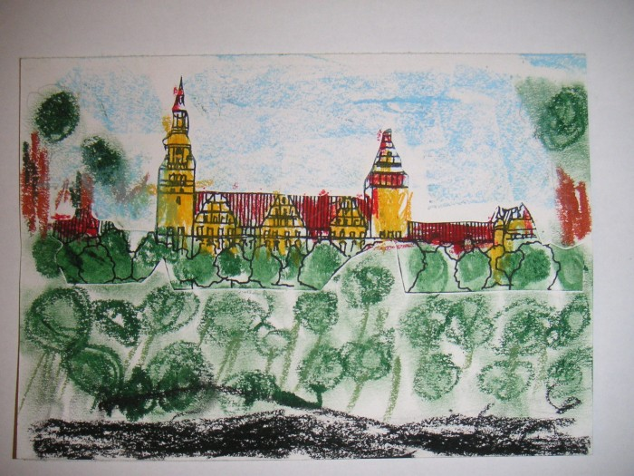
Edukacja regionalna
Jest bardzo ważna już na etapie edukacji przedszkolnej.
Jej istota zamyka się stwierdzeniem: „Zbliżać to, co nasze i małe, ku temu, co wielkie, nie pozwalając temu, co małe bezkształtnie się rozpłynąć”. (E. Karczowska, Mała Ojczyzna w pracy przedszkola, „Wychowanie Na Co Dzień”, 1998, nr 2).

Slide 12
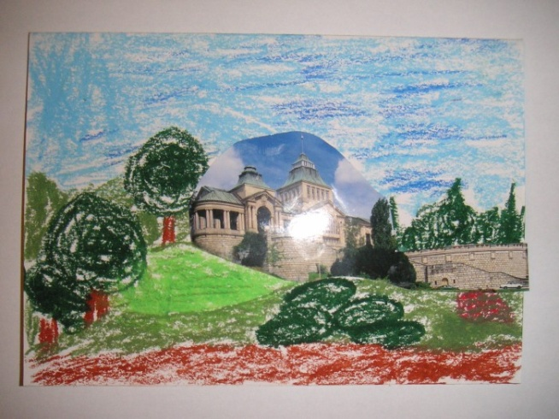
Zarówno przedszkole, jak i szkoła powinny pomóc dziecku odpowiedzieć na pytania:
- Kim jestem?
- Skąd pochodzę?
- Gdzie są moje korzenie?
Aby tak się stało, należy uświadomić dzieciom kim byli ich przodkowie, jaki jest ich rodowód, skąd się wywodzą, co pozostawiły w spadku inne pokolenia.

Slide 13
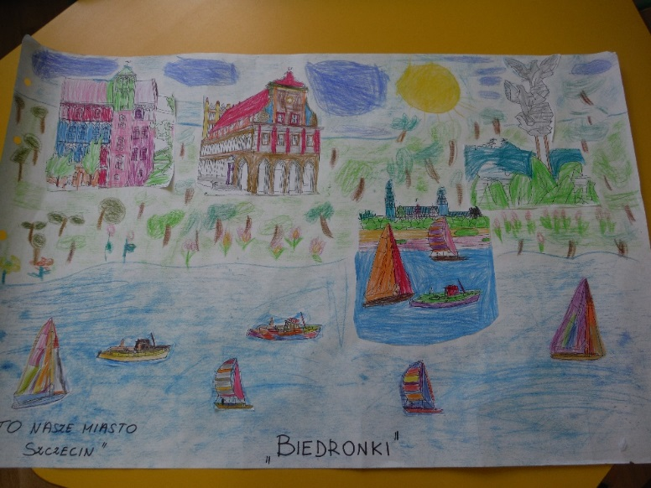
Sprzymierzeńcy w edukacji regionalnej
samorządy lokalne,
placówki muzealne, skanseny, teatr,
regionalne towarzystwa kultury,
towarzystwa naukowe,
domy kultury
ośrodki dydaktyczne parków narodowych
i krajobrazowych,
stowarzyszenia pozarządowe,
ośrodki edukacji,
rodzice dzieci,
stowarzyszenia

Slide 14
Współdziałanie przedszkola i rodziny
Zwyczaje związane z Bożym Narodzeniem
czy świętami wielkanocnymi:
Rodzina przekazuje dziecku wartości moralne i kulturowe, utrwalając więzi między członkami rodziny (dodatkowe naczynie na stole dla gościa, rodzaj potraw, dzielenie się opłatkiem, składanie sobie życzeń).
Przedszkole kontynuuje te elementy, rozszerzając je o nowe wartości i wiadomości o charakterze regionalnym (kolędowanie, przebierańcy, Jasełka, karnawał, tłusty czwartek).

Slide 15
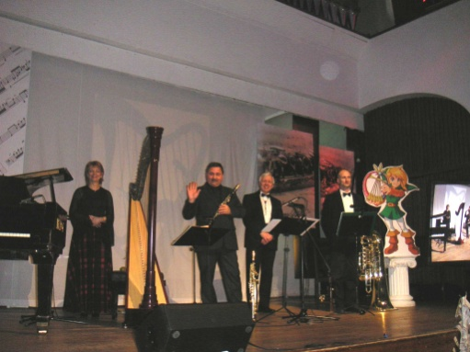
Realizacji celów edukacji regionalnej służą
poznanie środowiska
geograficzno-przyrodniczego – spacery;
poznanie zabytków kultury regionalnej, dorobku historycznego, kultury materialnej, architektury, tradycji;
uczestnictwo w folklorze: nauka pieśni, przyśpiewek, tańców, gry na instrumentach, udział w wystawach, pokazach, konkursach, spotkaniach regionalnych;

Slide 16
Promowanie walorów własnego regionu:
prezentacje regionalne, zajęcia otwarte, prace plastyczne i rękodzielnicze;
kontakty z środowiskiem, z reprezentantami lokalnej kultury, twórcami i artystami ludowymi, regionalistami i historykami;
zapoznanie z tekstami o tematyce regionalnej przyrodniczej, ekologicznej,
słuchanie audycji i nagrań radiowych, telewizyjnych.

Slide 17
Cele edukacji regionalnej
Poznawanie tradycji rodzinnej, religijnej, regionalnej i narodowej.
Poznanie najbliższego środowiska, dostrzeganie, specyfiki kulturowej, historycznej i przyrodniczej.
Pielęgnowanie wartości rodzinnych, w połączeniu z wartościami kulturowymi wspólnoty lokalnej.
Rozwijanie postaw patriotycznych związanych z tożsamością regionalną.
Przygotowanie do aktywnego uczestnictwa w życiu rodzinnej miejscowości.

Slide 18
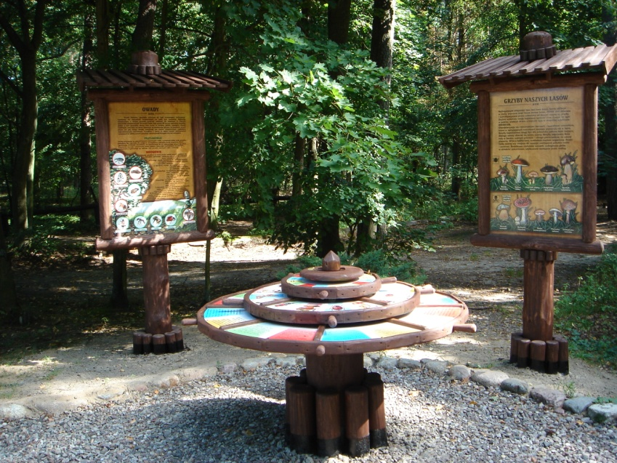
Treści
Najbliższe otoczenie – dom rodzinny.
Tradycja własnej rodziny i jej związki z tradycją regionu.
Elementarna wiedza o geografii, historii, główne symbole.
Tradycje regionalne kultywowane w środowisku lokalnym i podtrzymywanie ich.
Wiedza o przyrodzie regionu.

Slide 19
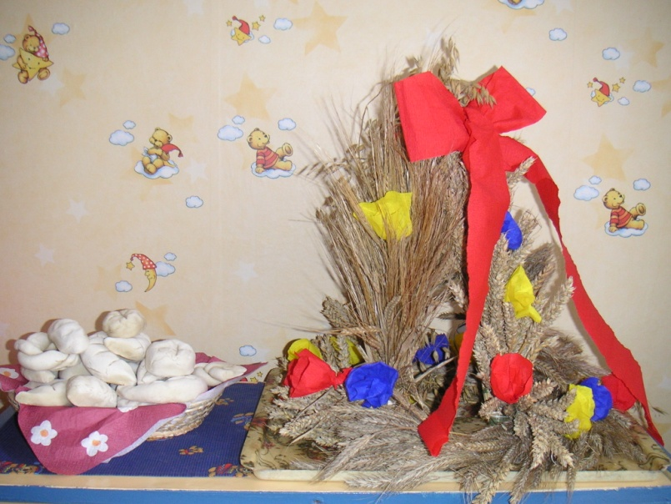
Formy pracy
Wycieczki szlakiem turystycznym.
Wyjścia do muzeów.
Wyjścia do teatru.
Udział w imprezach środowiskowych w danym regionie.
Wycieczki poza swoją miejscowość.
Spotkania z ciekawymi ludźmi.
Czytanie legend.
Zajęcia muzealne.

Slide 20
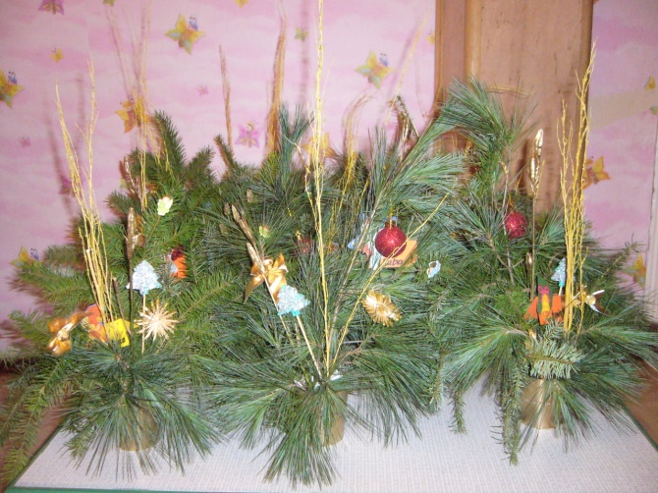
Kultywowanie tradycji świąt: Bożego Narodzenia, Wielkanocy.
Zajęcia terenowe.
Konkursy plastyczne.
Kolorowanki.
Konkursy wiedzy np. o Szczecinie.
Andrzejki, mikołajki, uroczystości rodzinne, pierwszy dzień wiosny, Dzień Ziemi.
Tworzenie albumów, kąciki regionalne, gry dydaktyczne.
Kultywowanie obrzędów.

Slide 21
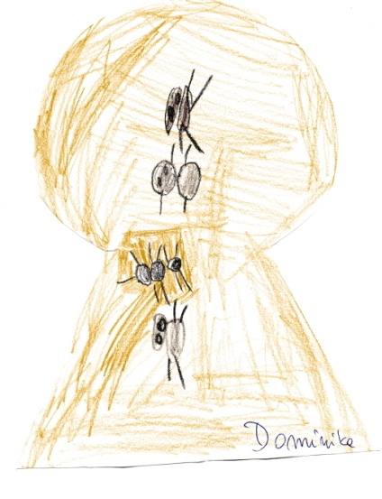
Metody pracy
Wg Wincentego Okonia oparte są na koncepcji wielostronnego kształcenia i przewidują cztery strategie:
Asocjacyjna – nastawiona na przyswojenie przez dzieci gotowej wiedzy.
Badawcza – polega na samodzielnym zdobywaniu przez dzieci wiedzy.
Eksplorująca – zmierza do wyzwalania i pobudzania przeżyć dzieci.
Operacyjna – oparta na różnych działaniach dzieci, wymagających stosowania metod praktycznych.

Slide 22
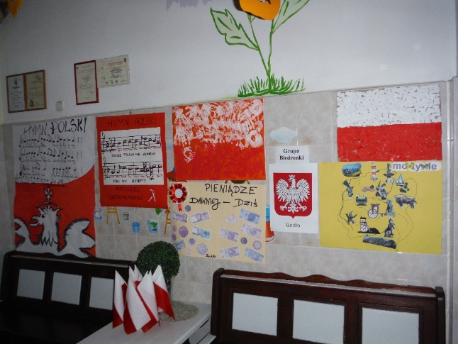
Metoda projektów
Polega na:
inicjowaniu
planowaniu
wykonywaniu
ocenie realizacji podjętych zadań edukacyjnych
Dziecko: samodzielnie rozwija zainteresowania, kieruje własnym uczeniem
Nauczyciel: pełni funkcję wspomagającą, kierującą i organizującą ten proces.

Slide 23
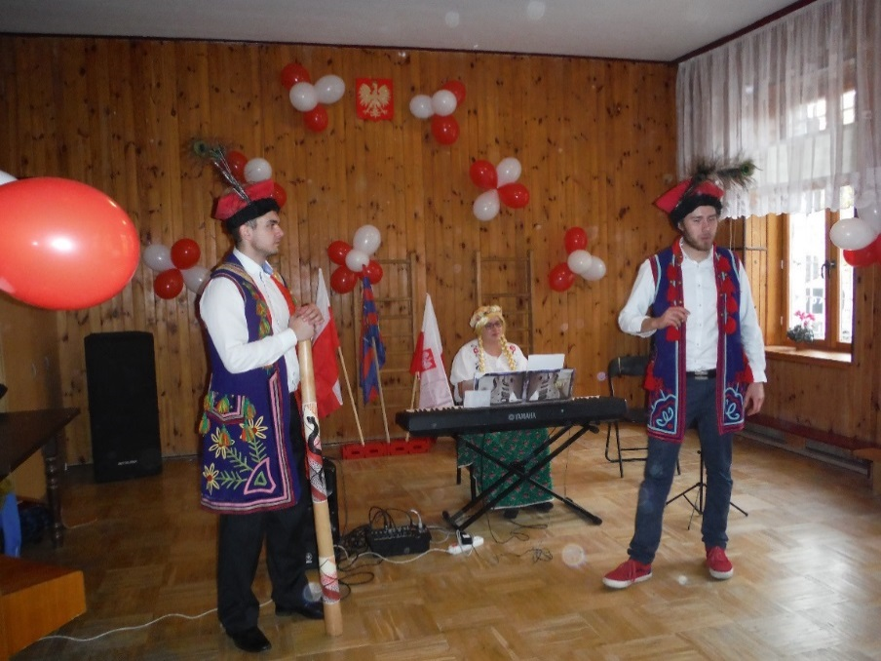
Punktem wyjścia jest:
sytuacja problemowa,
jakieś zamierzenie,
podjęcie jakiejś inicjatywy,
wytyczenie jakiegoś celu.
Punktem dojścia:
szeroko rozumiany produkt

Slide 24
I etap – początek projektu
Określenie tematu projektu.
Przygotowanie siatki wstępnej przez nauczyciela.
Przeprowadzenie zajęć wprowadzających.
II etap –realizacja projektu
Wykonanie wspólnej siatki.
Stworzenie planu kolejnych zajęć projektu z uwzględnieniem zajęć terenowych, wizyt ekspertów, badanie obiektów, przeprowadzenie doświadczeń, działań o charakterze artystycznym.
Powrót do siatki: rozmowa z dziećmi na temat, co już wiedzą, czego się nauczyły,
postawienie nowych pytań.

Slide 25
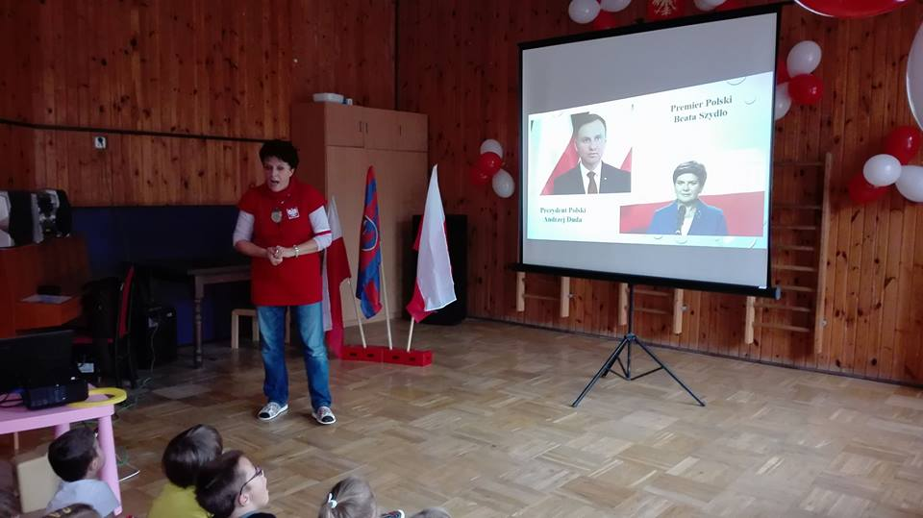
III etap – zakończenie projektu
Dyskusja i opracowanie planu przygotowania wydarzenia kulminacyjnego.
Realizacja wydarzenia kulminacyjnego.
Analiza i ewaluacja rezultatów projektu.

Slide 26
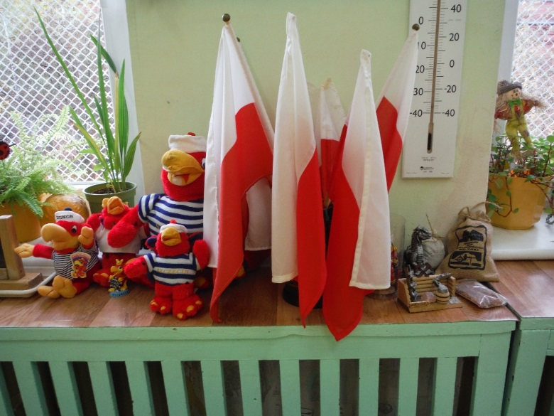
Dokumentacja
Teczki osobowe
Produkty twórczości dzieci
Obserwacje
Autorefleksje dzieci
Opisy doświadczeń edukacyjnych w formie relacji

Slide 27
Podsumowanie
Należy już od przedszkola przygotować dzieci do roli obywatela danego regionu, a w rezultacie do aktywnego obywatela kraju.
Nie należy się ograniczać do form pracy w przedszkolu, ale wyjść poza przedszkole.
Organizować sytuacje, które będą sprzyjać rozwojowi dzieci.
Treści dobierać w myśl metody małych projektów - od najbliższego otoczenia do coraz bardziej oddalonego.
Nie zaczynać kształtowania treści z edukacji regionalnej i patriotycznej od dzieci pięcio- i sześcioletnich, ale już od najmłodszej grupy poszerzać zakres zgodnie z teorią „sfery najbliższego rozwoju” L.S. Wygotskiego, który umiejscawia dziecko w danej kulturze.
Działania organizować w formie zabawy.

Slide 28
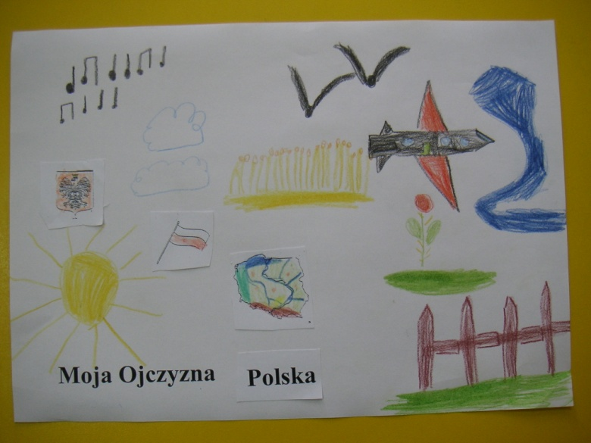
„Kto nie umie być patriotą swojej wsi, swojego miasta, ten nie jest zdolny do jakiegokolwiek patriotyzmu” (Stanisław Pajka)

Slide 29
Literatura
Engiel J., Podlasiecka M., Mój region Mazowsze, „Zeszyt Edukacji Regionalnej”, Warszawa, 2000, WSiP.
Gołębniak B.D., Uczenie się metodą projektów, Warszawa, WSiP, 2002.
Helm J.H., Katz L.G., Mali badacze metoda projektu w edukacji elementarnej, Warszawa, Wydawnictwa CODN, 2003
Karczowska E., Mała Ojczyzna w pracy przedszkola, „Wychowanie Na Co Dzień”, 1998, nr 2
Mikina A., Zając B., Jak wdrażać metodę projektów, Kraków, Impuls, 2001.
Ogrodowska B., Zwyczaje i tradycje w Polsce, Warszawa, Verbinum, 2000
Okoń W., Wprowadzenie do dydaktyki ogólnej, Warszawa, PWN, 1987.
Orlińska W., Wychowanie patriotyczne w przedszkolu, „Wychowanie w przedszkolu”, 1976, nr 7/8
Ponisz E., Regionalizm, edukacja regionalna, „Wszystko dla szkoły” 2001, nr 1
Rozporządzenie MEN z dnia 23.12.2008r w sprawie podstawy programowej(...) Dziennik Ustaw z dnia 15.01.2009r. Nr 4, poz.17
Sieńczewska M., Metoda projektów w przedszkolu, „Wychowanie w przedszkolu” nr 1/2007
Wygotski L.S., ., Narzędzie i znaki w rozwoju dziecka, Warszawa, PWN, 2005.

Slide 30
Opracowanie
mgr Renata Wiśniewska
nauczycielka konsultantka do spraw wychowania przedszkolnego

